Slide 1

Что за прелесть эти сказки…
Автор:
Жукова Светлана
Анатольевна
учитель начальных
классов
МОУ «Лицей № 121» г. Барнаула
Индустриального района Алтайского края

Slide 2
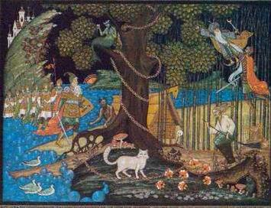
Александр Сергеевич
Пушкин
У лукоморья дуб зелёный;
Златая цепь на дубе том:
И днём и ночью кот учёный
Всё ходит по цепи кругом;
Идёт направо – песнь заводит,
Налево – сказку говорит.

Slide 3
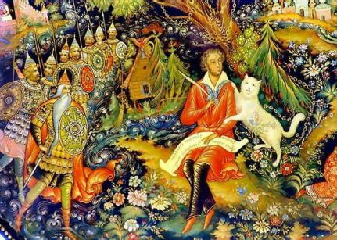
Привет дружок!
Ты любишь читать.
С раннего детства знаком со сказками
Александра Сергеевича Пушкина.
А теперь вновь встретишься с ним.

Slide 4
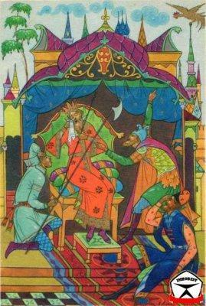
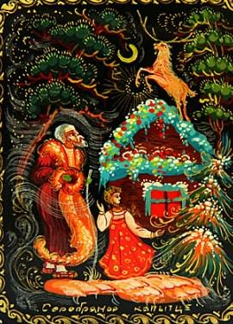
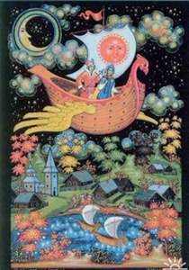
Какая иллюстрация к сказке А.С.Пушкина?
ответ

Slide 5
К какой сказке А.С.Пушкина была иллюстрация?
Сказка о рыбаке и рыбке
Сказка о попе и о работнике его Балде
Сказка о золотом петушке
ответ

Slide 6
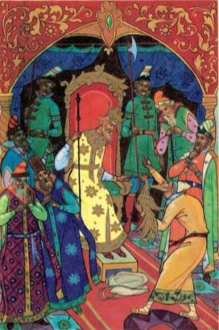
Кто из героев сказал это?
«…Волю первую твою
Я исполню, как мою.»
Мудрец
Царь
ответ

Slide 7
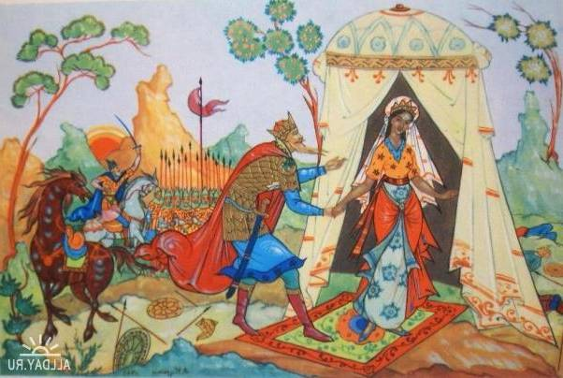
Как звали царя?
Гвидон
Дадон
ответ

Slide 8
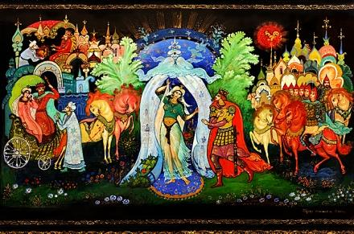
Сколько сыновей было у Дадона?
Два
Три
ответ

Slide 9
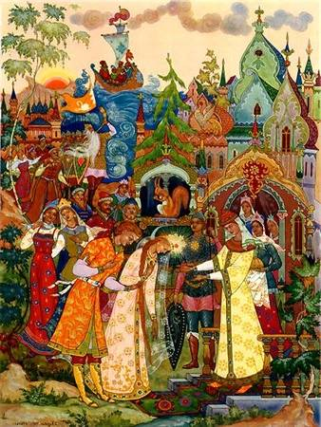
К какой сказке эта иллюстрация?
Сказка о царе Салтане, о сыне его славном и могучем богатыре князе Гвидоне Салтановиче и о прекрасной царевне Лебеди
Сказка о мёртвой царевне и о семи богатырях
ответ

Slide 10
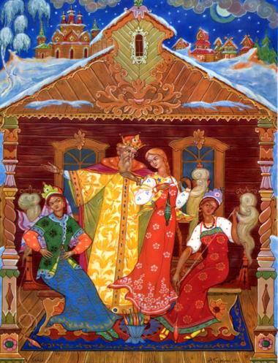
Когда три девицы пряли под окном, и их услышал царь Салтан?
Рано утречком
Поздно вечерком
ответ

Slide 11
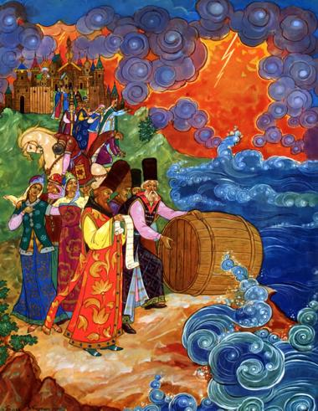
Кого послушалась волна?
Дитя
Царицу
ответ

Slide 12
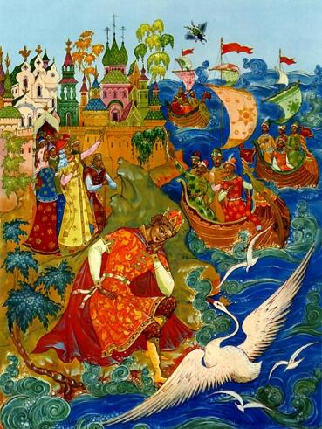
От кого спас царевич Лебедь?
От ястреба
От коршуна
ответ

Slide 13
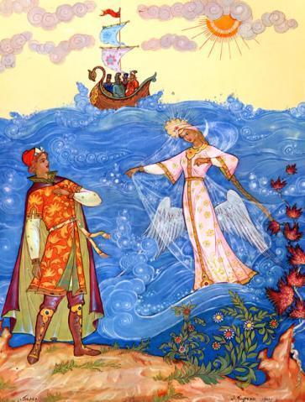
Какое по счёту это чудо на острове?
Четвёртое
Третье
ответ

Slide 14
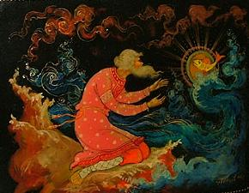
К какой сказке эта иллюстрация?
Сказка о попе и о работнике его Балде
Сказка о рыбаке и рыбке
ответ

Slide 15

В какой раз невод пришёл с золотою рыбкой?
В четвёртый
В третий
ответ

Slide 16
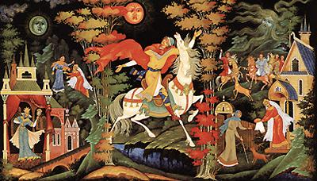
К какой сказке эта иллюстрация?
Сказка о золотом
петушке
Сказка о мёртвой царевне и о семи богатырях
ответ

Slide 17
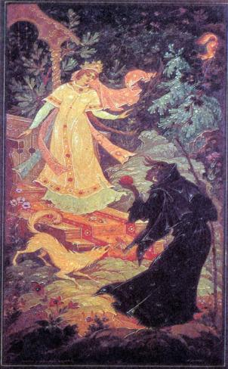
Что в руках у нищей черницы?
Спелое яблоко
Ядовитое яблоко
ответ

Slide 18
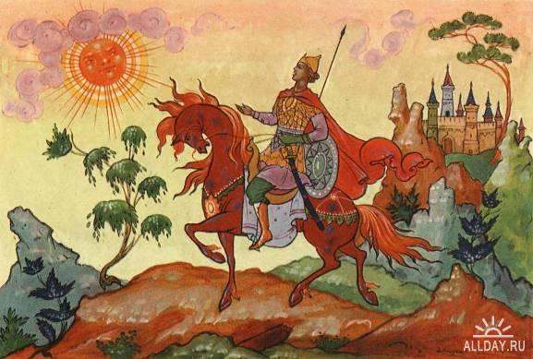
О ком спрашивает королевич Елисей у красно солнца?
О царевне
О царице
ответ

Slide 19
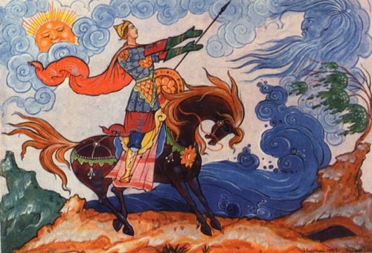
Знает ли Ветер где царевна?
Нет
Да
ответ

Slide 20
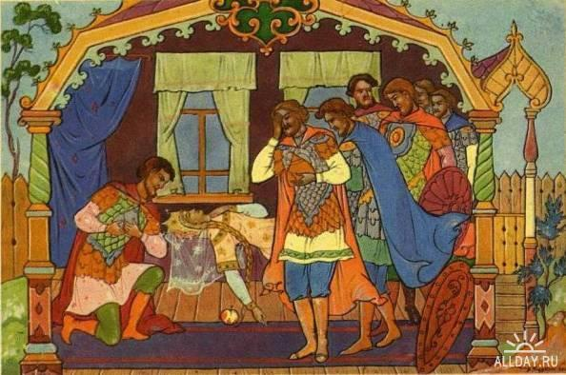
Сколько дней ждали братья, чтобы царевна ожила?
Пять дней
Три дня
ответ

Slide 21
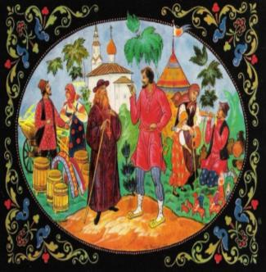
К какой сказке эта иллюстрация?
Сказка о попе и о работнике его Балде
Сказка о золотом
петушке
ответ

Slide 22
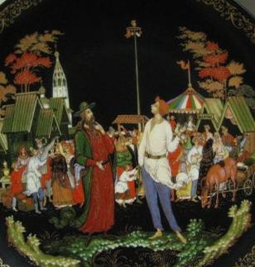
За какую плату согласился служить попу Балда?
За варёную полбу
За три щелка по лбу
ответ

Slide 23
К какому произведению эта иллюстрация?
Поэма «Руслан и Людмила»
Сказка о царе Салтане, о сыне его славном и могучем богатыре князе Гвидоне Салтановиче и о прекрасной царевне Лебеди
ответ

Slide 24
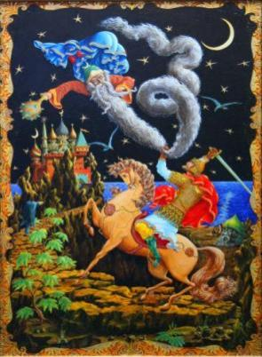
Как звали колдуна, который два дни носил Руслана?
Ратмир
Черномор
ответ

Slide 25
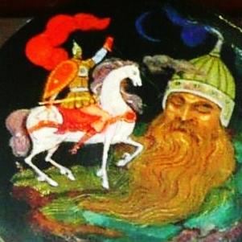
Что вечно должна была стеречь голова?
Волшебный меч
Вход в подземелье
ответ

Slide 26
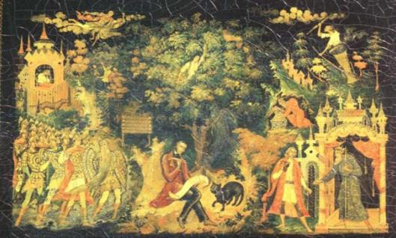
Это замечательное путешествие ты совершил с палехом!
Слово « Палех» знакомо всем. Это название села в Ивановской области. По чёрному фону папье – маше всё оживает. Краски под прозрачным слоем лака полыхают и светятся. Затейливый золотой узор дополняет картину.
Эти замечательные художники создали свою пушкиниану – множество произведений по произведениям А.С.Пушкина.
Полешане не просто любят поэзию Пушкина, но и понимают её.

Slide 27
Литература:
1.Пушкин А.С. . Стихи и сказки/Предисл. И.Новикова. – Переизд. – Обложку и титул рис. Б. Дехтярёв. – М.: Дет. лит., 1983г.
Электронные адреса:
http://www.liveinternet.ru/community/solnechnolunnaya/post77240375/
http://www.artlib.ru/?id=15&fp=2&uid=6058
http://club.33b.ru/topic2844103_10.html
http://evk-skell.ucoz.ru/photo/remesla/36-18-0-0-2
http://letopisi.ru/images/thumb/f/f2/Роспись_палех_шк.jpg/
http://kinlib.ru/books/item/f00/s00/z0000017/st023.shtml
http://allday.ru/index.php?cstart=2&newsid=204977
http://www.ng.ru/style/2009-11-20/12_weather.html
http://lj.rossia.org/users/vospit/9928.html
http://www.philatelist.ru/stampnew/shop/index.php?categoryID=183&ukey=index.php&sort=Price&direction=ASC&offset=170
http://orleansky.narod.ru/Paleh2.htm

